Slide 1
Разработка информационной системы
и прототипа виртуального музея на её основе

Slide 2
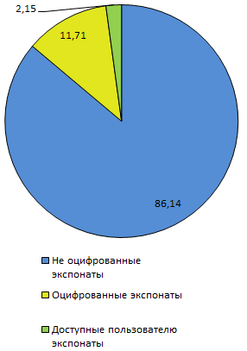
По данным Internet World Stats на момент 9 мая 2019 года в сети интернет зарегистрировано 4,383,810 тысяч уникальных пользователей
На момент 19 сентября 2018 года в Российской Федерации оцифровано лишь 13,86% от общего числа экспонатов находящихся в распоряжении музеев РФ.
При этом из них доступны лишь 2,15%
Notes:
В современном мире всё чаще можно услышать о глобализации. Глобализация - это процесс всемирной экономической, политической, культурной и религиозной интеграции. На данный момент интернет доступен более чем половине населения Земли. Это означает, что каждый второй может получить доступ к информации, находясь на другом конце планеты. Всё чаще в рамках глобализации поднимаются вопросы о культурном обмене с другими странами, а так же о сохранении культурного наследия. Однако в России всё не так гладко. На данный момент оцифровано всего лишь около 14% от общего числа вещей, представляющих культурную ценность. При этом лишь 2% из них доступны широкому пользователю интернет.

Slide 3
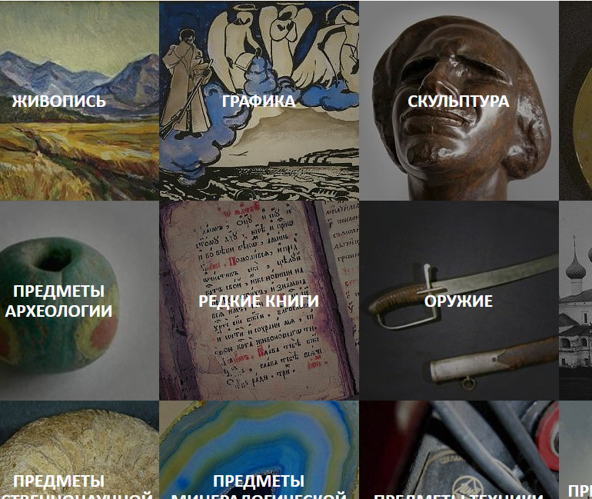
В 2016 году был создан специализированный сайт Госкаталог.РФ.
В декабре 2017 года документ под названием ReACH подписали ряд музеев и организаций, в числе которых и Государственный Эрмитаж (Санкт-Петербург)

Slide 4
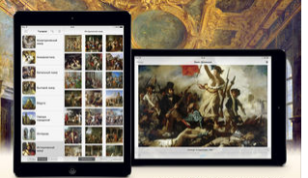
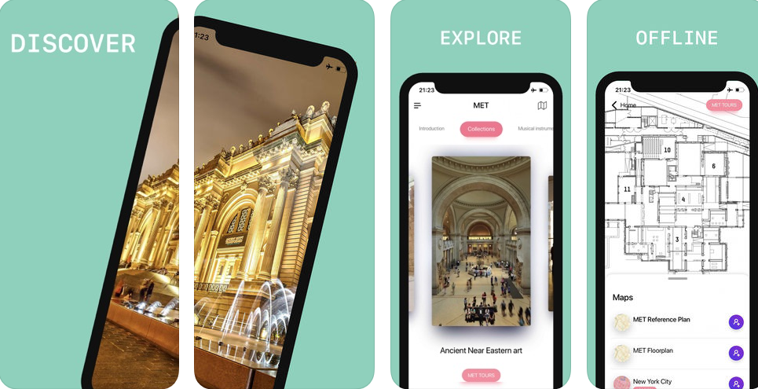
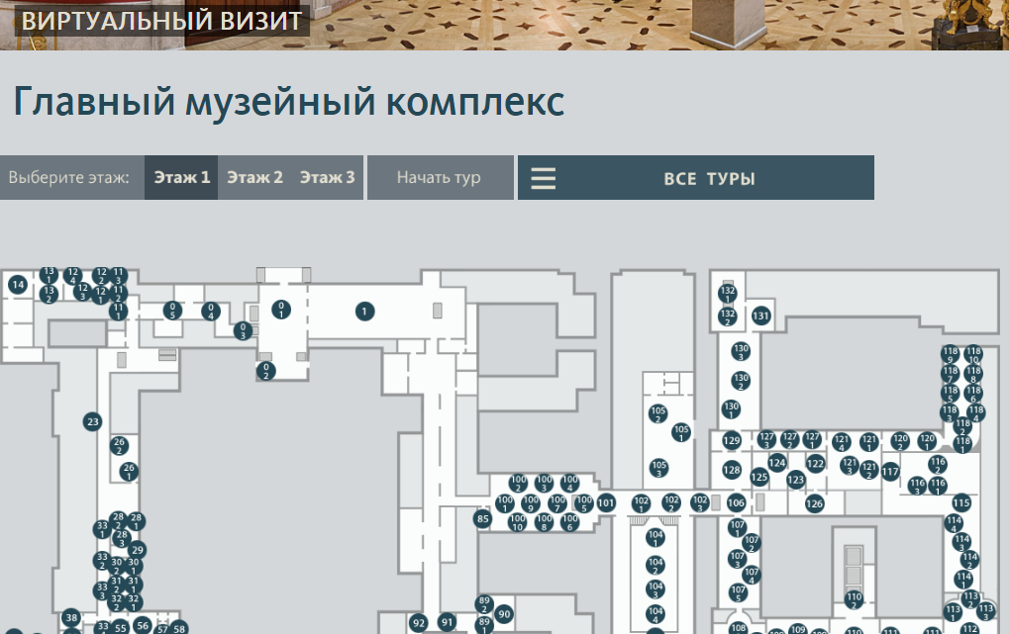
Виртуальный музей Лувра на iPhone
The Metropolitan Museum of Art
«Виртуальный визит» - онлайн экскурсия по Эрмитажу

Slide 5
Задачи:
Создать базу данных оцифрованных экспонатов
Разработать приложение, которое будет отображать экспонаты для клиентов
Итоговая система должна быть дешёвой
Система должна быть расширяемой
Упрощенное администрирование музея
Автоматизация процесса загрузки экспонатов на портал Госкаталог.рф
Привлечение новых посетителей тематическими экскурсиями, эксклюзивными маршрутами и пр.
Обеспечить кроссплатформенность

Slide 6
Разработка прототипа

Slide 7
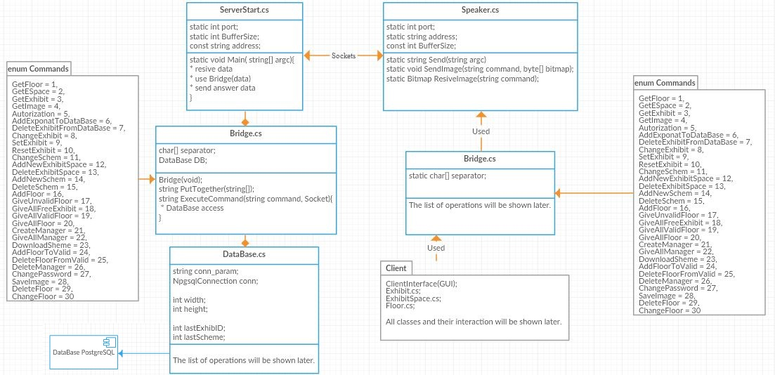
Notes:
Все показанные на предыдущем слайде приложения используют клиент-серверную архитектуру. Разрабатываемый мной прототип так же будет использовать клиент серверную архитектуру. У неё есть ряд преимуществ:
Данная архитектура позволяет не хранить огромное количество информации на каждой локальной машине, чтобы успешно пользоваться возможностями приложения. Это позволяет значительно уменьшить размер самого приложения.
Одним из плюсов является удобство обновления получаемой информации. Достаточно изменить информацию на сервере, чтобы все клиенты начали получать обновлённую информацию.
Возможность менять и модернизировать клиент и серверную часть приложения обособленно друг от друга. Зачастую, стараясь угодить пользователю, разработчик может выпускать частые обновления клиентской части, при этом совершенно не изменяя серверную составляющую
Помимо этого преимущество клиент-серверного взаимодействия в том, что к одному и тому же серверу, а значит и к одной и той же базе данных, возможно будет подключиться с разных версий и разных операционных сред, что обеспечит хорошую кроссплатформенность системы в будущем.
Помимо этого в архитектуре используются паттерн-проектирования Мост. Один на сервере и один на клиенте. Данный паттерн позволяет менять одну из частей, не меняя другие. Это позволит , например, менять клиентский интерфейс, не затрагивая мозги самой программы.

Slide 8
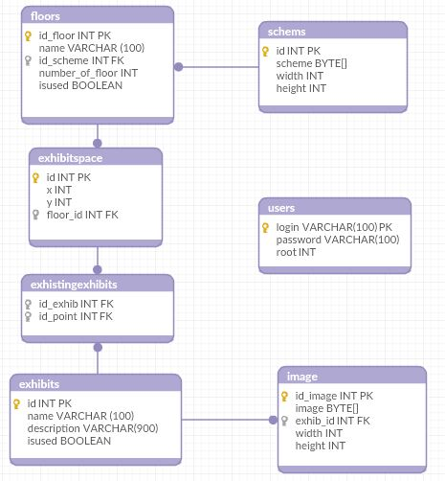
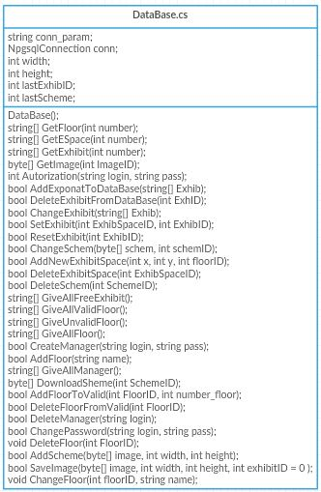
Notes:
На этом слайде вы можете наблюдать устройство базы данных(слева), а так же устройство класса, который к ней обращается(справа). Вы можете видеть, что для такой небольшой базы данных , в ней всего 7 таблиц, класс , который к ней обращается имеет порядка 30 методов. Каждый из этих методов выполняет одно из пользовательских требований. Эта система позволяет не только показывать экспонаты, а так же грузить схемы этажей и управлять созданным виртуальным музеем.

Slide 9
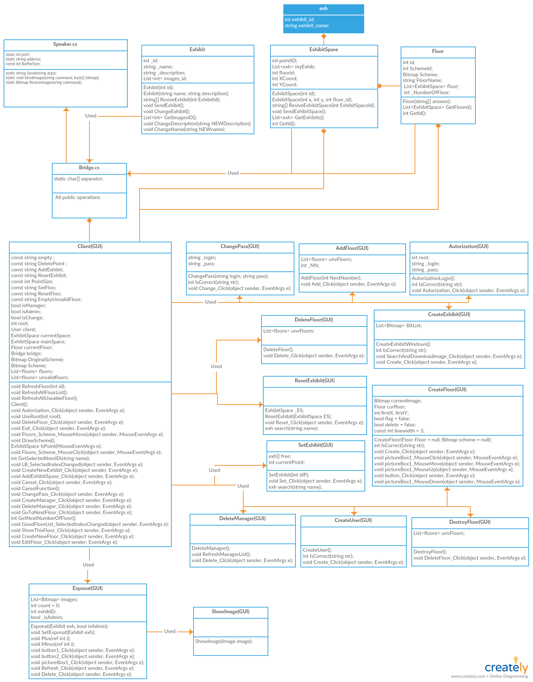
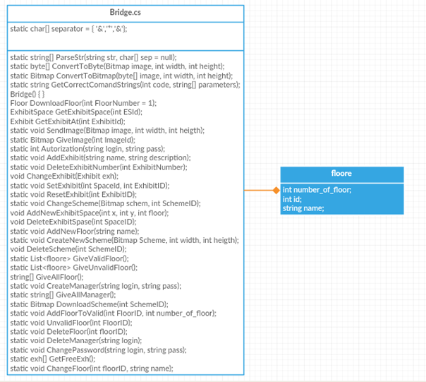
Notes:
На данном слайде показано устройство клиентского паттерна-проектирования моста. Список методов неслучайно напоминает методы DataBase, Используя стабильное соединение с интерентом эта часть преобразует требования клиентской части в команды, понятные серверу и таким образом влияет на базу данных и получает из неё все необходимые данные.
На соседнем изображении показана реализация клиентской части прототипа. В ней реализован весь требуемый функционал. Кличевые классы клиентской части Floor - этаж, ExhibitSpase - точки расположения экспонатов и Exhibit - сами экспонаты. Используя эти классы Bridge частично находит общий язык с клиентской частью.

Slide 10
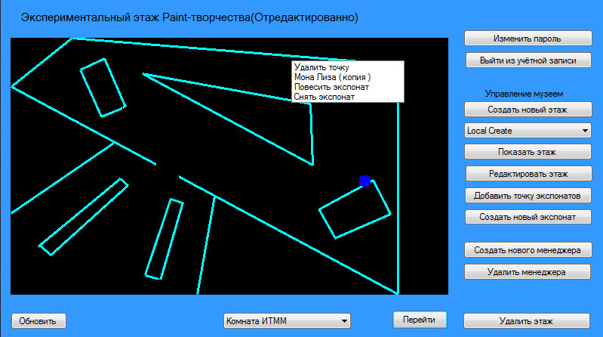
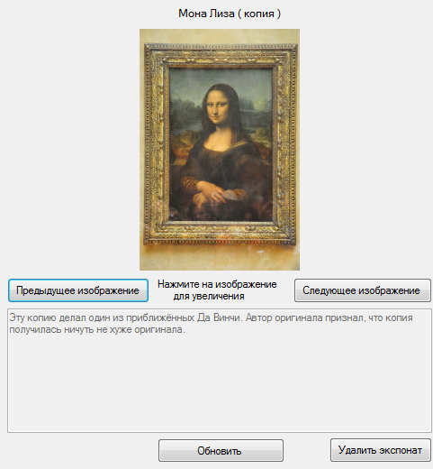
Демонстрация клиентского интерфейса
Notes:
На этом слайде показан клиентский интерфейс. На данном слайде пользователь авторизовался и распознан системой как администратор. Поэтому на слайде предоставлен весь функционал, который предоставляет прототип на данный момент.
На схеме этажа, который показан можно увидеть одну из точек экспоната, вторая же активна на данный момент и закрыта выпадающем списком.
Основной принцип клиентской части - всё, что лучше сделать в отдельном окне - делается в отдельном окне. На правом изображении показано окно экспоната. Можно увидеть название экспоната, его описание и изображение.
Стоит сказать, что основной задачей прототипа было продемонстрировать взаимодействие с существующей разработанной базой данных, поэтому дизайну на данный момент не было уделено достаточно времени. Но со своей ключевой задачей а именно связью с базой данных прототип справляется, о чём и говорят результаты тестирования.

Slide 11
Тестирование системы
Непрерывная работа сервера на протяжении 2х часов.
Пиковая нагрузка - 5 человек.
Добавлено около 20 фотографий
Созданы пара этажей
Добавлено около 15 точек экспонатов.
Создана комната ИТММ
Привлечено 10 уникальных пользователей
9 человек из Нижнего Новгорода, 1 из Иваново.
На момент тестирования локальный сервер располагался в г. Ковров
Notes:
Для тестирования прототипа было привлечено 10 добровольцев. Для тестирования были написаны руководство посетителя и руководство менеджера. От роли администратора было решено отказаться, поскольку его функционал дополнялся лишь 3мя функциями, которые я мог протестировать самостоятельно. На момент тестирования локальный сервер располагался в г. Ковров.
Сервер стабильно принимал и отправлял данные на протяжении 2 часов непрерывно и 3 часа всего.
За это время было добавлено около 20 фотографий, создана пара этажей, один из которых будет показан позднее.
Добавлено около 15 точек экспонатов на разных этажах.

Slide 12
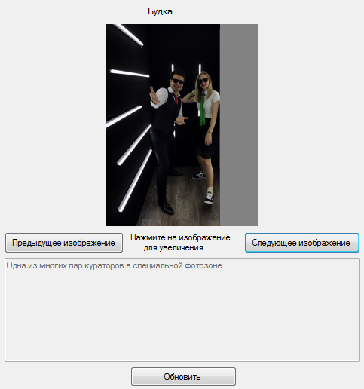
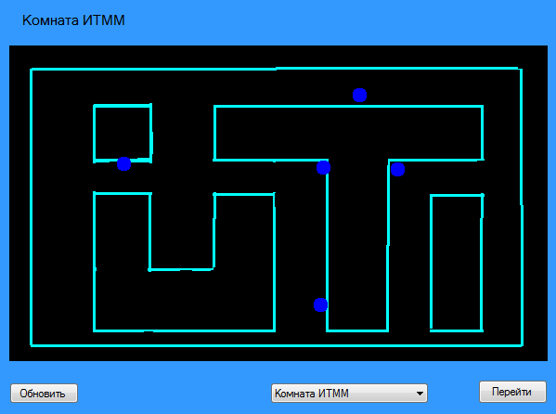
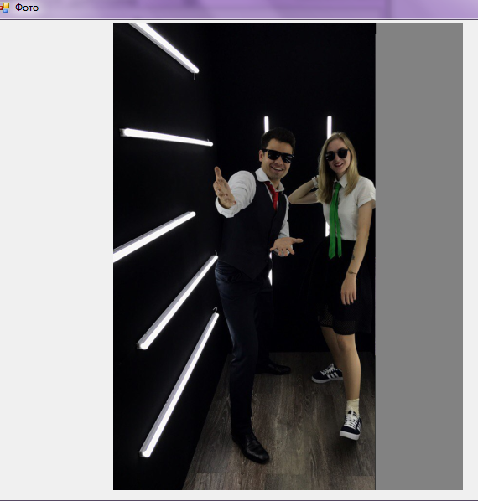
Комната ИТММ
Notes:
На этом слайде представлен этаж, который создавали 2 человека, которым была выделена менеджерская роль. А так же одно из 20 изображений в увеличенном варианте. Другие 8 тестировщиков исполняли роли посетителей и просматривали размещённые менеджерами изображения.
После окончания тестирования были собраны отзывы тестировщиков.

Slide 13
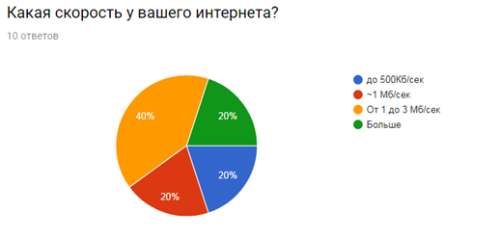
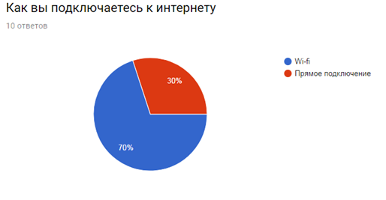
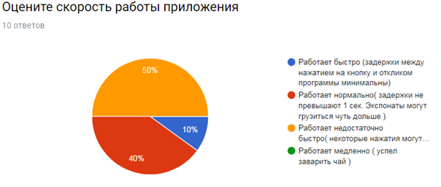
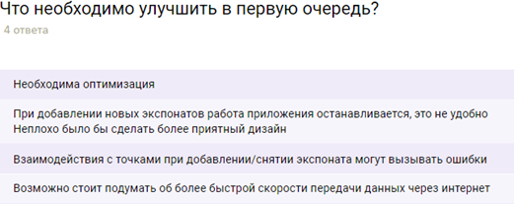
Notes:
На этом слайде вы можете видеть краткую сводку отзывов пользователей и некоторую статистику.
По данной статистике можно сделать несколько выводов:
Скорость подключения к интернету у пользователей может серьёзно различаться
Способ подключения к интернету тоже, но преобладает беспроводной способ подключения.
Эти два фактора напрямую влияют на результаты третьей диаграммы. 5 из 10 человек считают, что приложение работает недостаточно быстро. Но оно работает.
По отзывам одного из менеджеров был выявлен один баг прототипа связанный с добавлением и снятием экспоната с конкретной точки. Причина бага в несовершенстве графического интерфейса. Во время тестирования была выявленна причина появления этого бага, поэтому его исправление не стало серьёзной проблемой. Однако отзыв об этом баге остался.
Других багов обнаружено не было, однако заметна проблема в оптимизации этого прототипа. Это может быть связано как с нестабильностью интернета, так и с несовершенными способами передачи информации. Изображения на текущий момент всё ещё передаются значительное время.
Так или иначе взаимодействие с базой данный проходит так, как и должно было быть. База данных позволяет использовать весь функционал, который был выявлен на этапе разработки требований.

Slide 14
Итоги
Выявлена одна из ключевых проблем, которая касается музеев по всей стране.
Была разработана информационная система, которая позволяет создать на её основе инструменты для решения проблемы.
Был разработан прототип клиентского приложения, взаимодействующий с этой информационной системой, решающий выявленную проблему.
Прототип успешно прошел первые тестирования
Была собрана статистика и пожелания потенциальных клиентов
С помощью системы был создан первый виртуальный музей, который посетило 11 человек, не выходя из дома.
Notes:
Итоги всей разработки:

Slide 15
Дальнейшие перспективы
Сбор статистики посетителей и экспонатов
Внедрение элементов игры в изучение музейных экспонатов
Личный виртуальный гид
Автоматизация загрузки экспонатов на Госкаталог.рф
Обмен или передача виртуальных экспонатов между владельцами музеев

Slide 16
Спасибо за внимание

